Slide 1




Az Interreg Central Europe program harmadik pályázati felhívása
Hegyesi Béla, KTM
2024, november 11.
KÖZIGAZGATÁSI ÉS TERÜLETFEJLESZTÉSI MINISZTÉRIUM

Slide 2
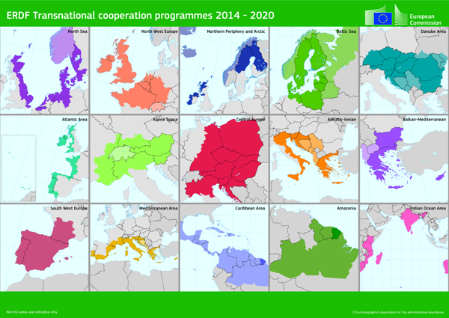
lehetnek kétoldalúak (határon átnyúló)
    Interreg - együttműködési programok, amelyeket több ország
    közösen valósít meg
    (shared management):
ahol határmenti megyék partnerei pályázhatnak a program-prioritásokhoz illeszkedő projektekkel
Program | Honlap
RO-HU | https://interreg-rohu.eu/
SK-HU | https://www.skhu.eu/
AT-HU | https://www.interreg-athu.eu/hu/
SI-HU | http://www.si-hu.eu/
HU-HR | http://www.huhr-cbc.com/
HU-SER | http://www.interreg-ipa-husrb.com/
HU-SK-RO-UA | https://huskroua-cbc.eu/
országcsoporton belüliek (transznacionális)
    Közös program-előkészítés és döntéshozatal:
    Monitoring Bizottság
    Közös intézményrendszer:
    Irányító Hatóság és
    Közös Titkárság
    Közös pályázatok, projekt-végrehajtás és elszámolás
CENTRAL EUROPE és DANUBE REGION
vagy az EU egészét lefedőek (interregionális):
ESPON, INTERREG EUROPE, URBACT, INTERACT
Notes:
Magyarország
7 határ menti,
2 transznacionális,
4 interregionális együttműködési programban vesz részt.

Slide 3
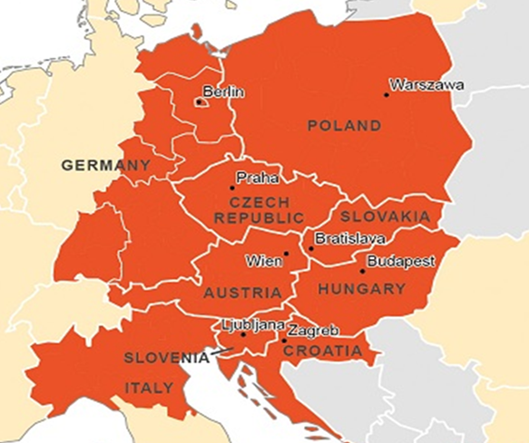
Interreg Central Europe 2021-2027
2-3 éves nemzetközi együttműködési projektek
Legalább 3 ország részvételével
80%+15% támogatás
Pályázati felhívások nagyjából évente
Harmadik felhívás:
2024 december 10-ig https://www.interreg-central.eu/second-call-open/
Notes:
KB. 2x forrás igény a pályázók részéről
Negyedik felhívás
Szűk forrás keret
Cél az ENI források lekötése (ukrán és moldovai partnerek)
2. Seed Money Facilty felhívás ???

Slide 4
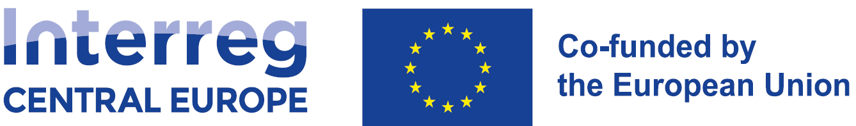
Interreg Central Europe 2021-2027: Prioritások
Szakpolitikai célkitűzés | Specifikus célkitűzések
1. Egy együttműködés révén okosabb Közép-Európa (PO1) | 1.1 Az innovációs kapacitások erősítése Közép-Európában 1.2 Készségek fejlesztése a közép-európai intelligens szakosodáshoz, az ipari átalakuláshoz és a vállalkozói tevékenységhez
2. Egy együttműködés révén zöldebb Közép-Európa (PO2) | 2.1 Az energiaátmenet támogatása egy klímasemleges Közép-Európa érdekében 2.2 Az éghajlatváltozással szembeni ellenálló képesség növelése Közép-Európában 2.3 A körforgásos gazdaság előmozdítása Közép- Európában 2.4 A környezet védelme Közép-Európában 2.5 A városi mobilitás zöldebbé tétele Közép-Európában
3. Egy együttműködés révén még inkább összekötött Közép-Európa (PO3) | 3.1 A vidéki és periférikus régiók közlekedési kapcsolatainak javítása Közép-Európában
4. A közép-európai együttműködés jobb irányítása (ISO1) | 4.1 Az integrált területi fejlődés irányításának megerősítése Közép-Európában
Notes:
KB. 2x forrás igény a pályázók részéről
Negyedik felhívás
Szűk forrás keret
Cél az ENI források lekötése (ukrán és moldovai partnerek)
2. Seed Money Facilty felhívás ???

Slide 5
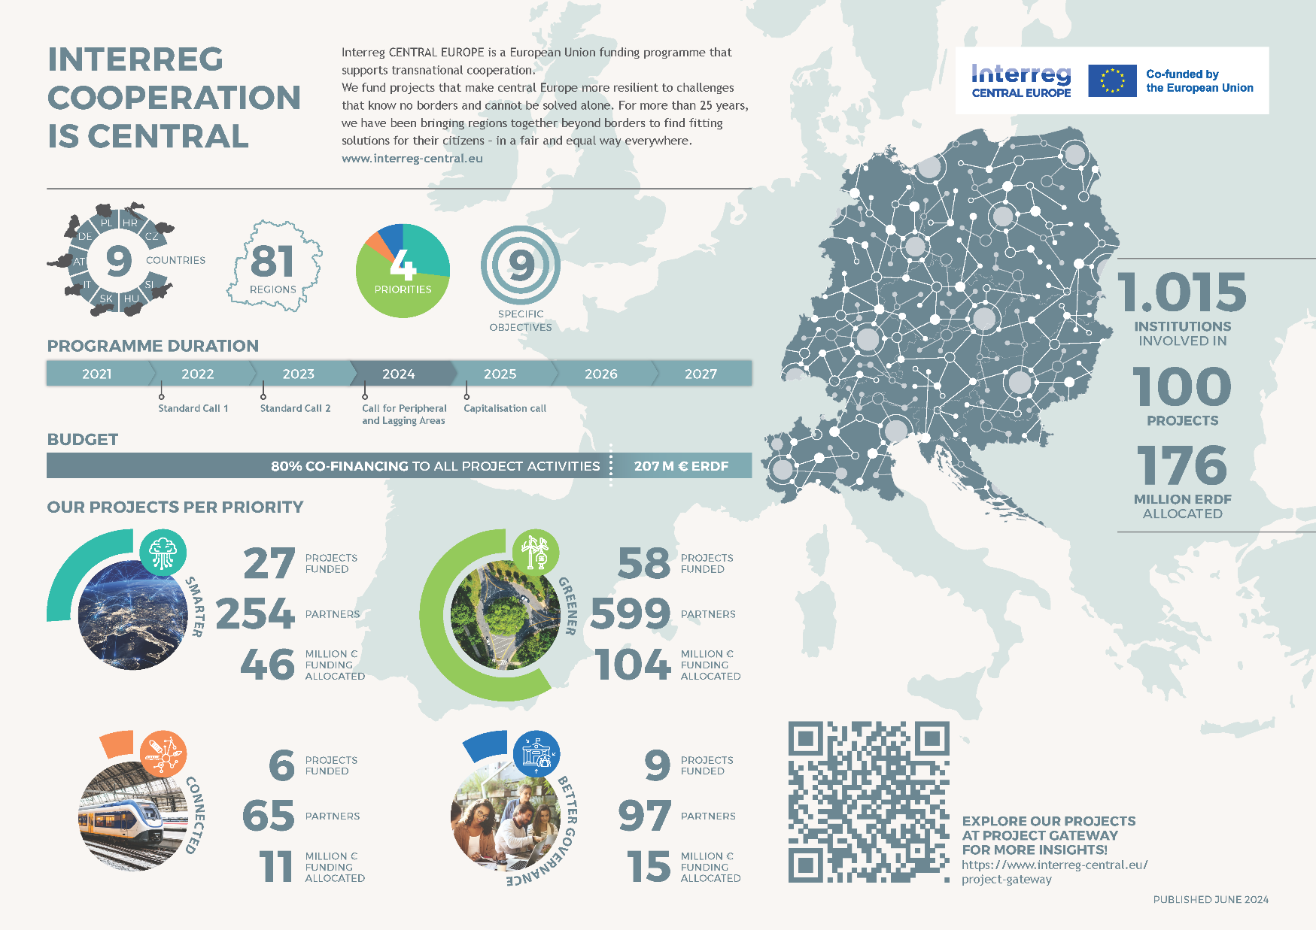
Notes:
Here you can go into some more detail, this is our new infographic. We suggest to say that:
The third call that opens today has a context. It comes at a time when we are already funding 100 transnational projects and 85% of the programme funds are allocated. (Depending on time, you can go into selected details of the infographic numbers.)
This new call is more focused and addresses specifically:
Needs of regions that are peripheral or lagging behind; and
Thematic topics that were not yet covered by already running projects.
However, more information on our new call will now be presented by my colleagues.

Slide 6
Call specificities and novelties
Call specificities
Simplification
The call has a territorial (peripheral and lagging areas) and thematic focus (4 programme specific objectives)
The call facilitates participation to transnational projects (small-scale projects)
Hearings
Budget
For the first time, promising proposals will be invited to online hearings in the assessment
The call has an indicative ERDF allocation of
14 million EUR (80% EU co-financing rate)

Slide 7
Területi fókusz
  Low economic potential
  Poor access to services of general interest (SGI), often affected by demographic change
  Lack of relational proximity, decline in significance, influence or connectivity
  alacsony gazdasági potenciál
  a közszolgáltatásokhoz való nehéz hozzáférés, gyakran demográfiai változás következményeként
  nehéz elérhetőség, csökkenő térségi szerep, gyengülő kapcsolatok

Slide 8
Tematikus fókusz
Pályázható specifikus célkitűzések és a programtitkárság témajavaslatai | A felhívás kerete (euró) | Finanszírozható projektek száma
1.2 Készségek fejlesztése a közép-európai intelligens szakosodáshoz, az ipari átalakuláshoz és a vállalkozói tevékenységhez - Vállalkozói készségek fejlesztése - A képzett munkaerő elvándorlása - Társadalmi vállalkozások - Digitális átmenet | 5 600 000 | 9,3
2.5 városi mobilitás zöldebbé tétele Közép-Európában - Fenntartható multimodális városi kapcsolatok a csomópontoktól távol eső területekkel - A mobilitás javítása a város-környéki területeken és falvakban a funkcionális terek elvének alkalmazásával - A közösségi közlekedés hozzáférésének javítása idősek és mozgáskorlátozottak számára funkcionális városi terekben | 2 100 000 | 3,5
3.1 A vidéki és periférikus régiók közlekedési kapcsolatainak javítása Közép-Európában - Fenntartható személyszállítás - Lakossági regionális közlekedési szolgáltatások tesztelése és javítása | 2 100 000 | 3,5
4.1 Az integrált területi fejlődés irányításának megerősítése Közép-Európában - Demográfiai változások - Közszolgáltatások biztosítása (pl. egészségügyi és szociális ellátás, oktatás) integrált területi megközelítésben | 4 200 000 | 7

Slide 9
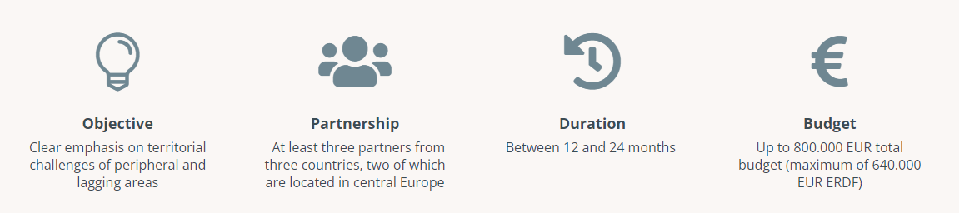
Small-scale projects in a nutshell

Slide 10
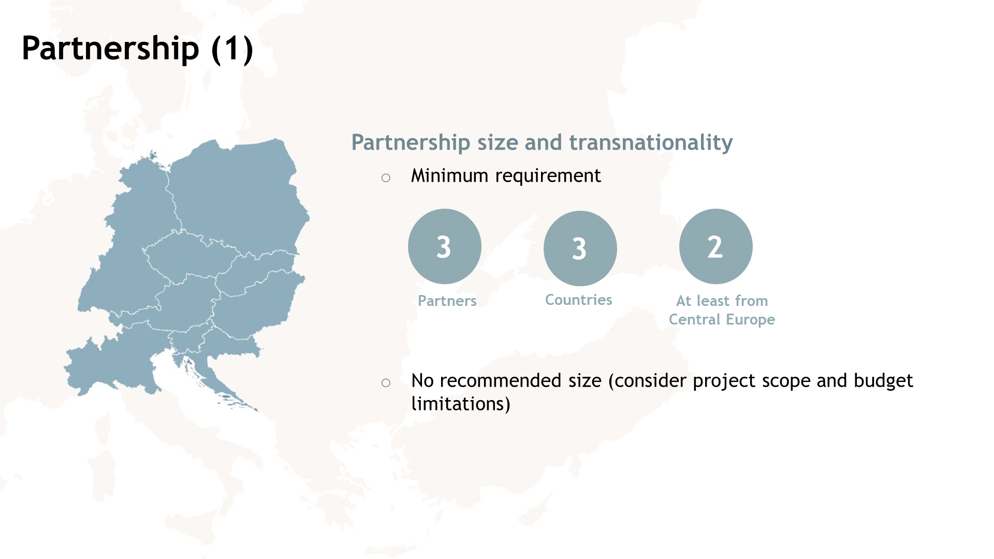

Slide 11
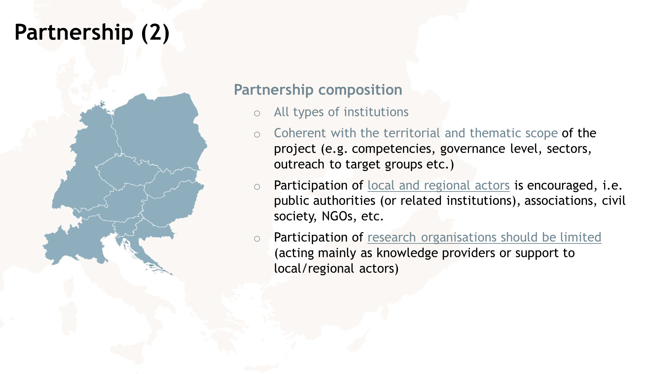

Slide 12
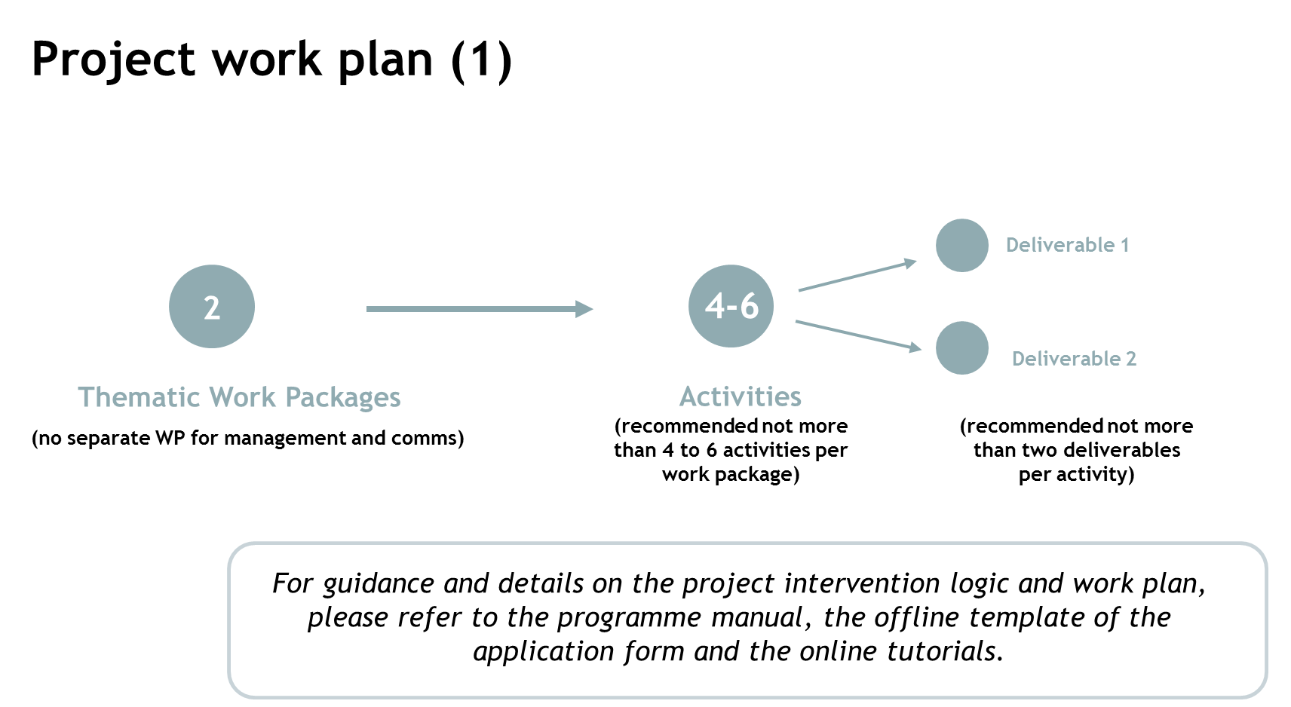

Slide 13
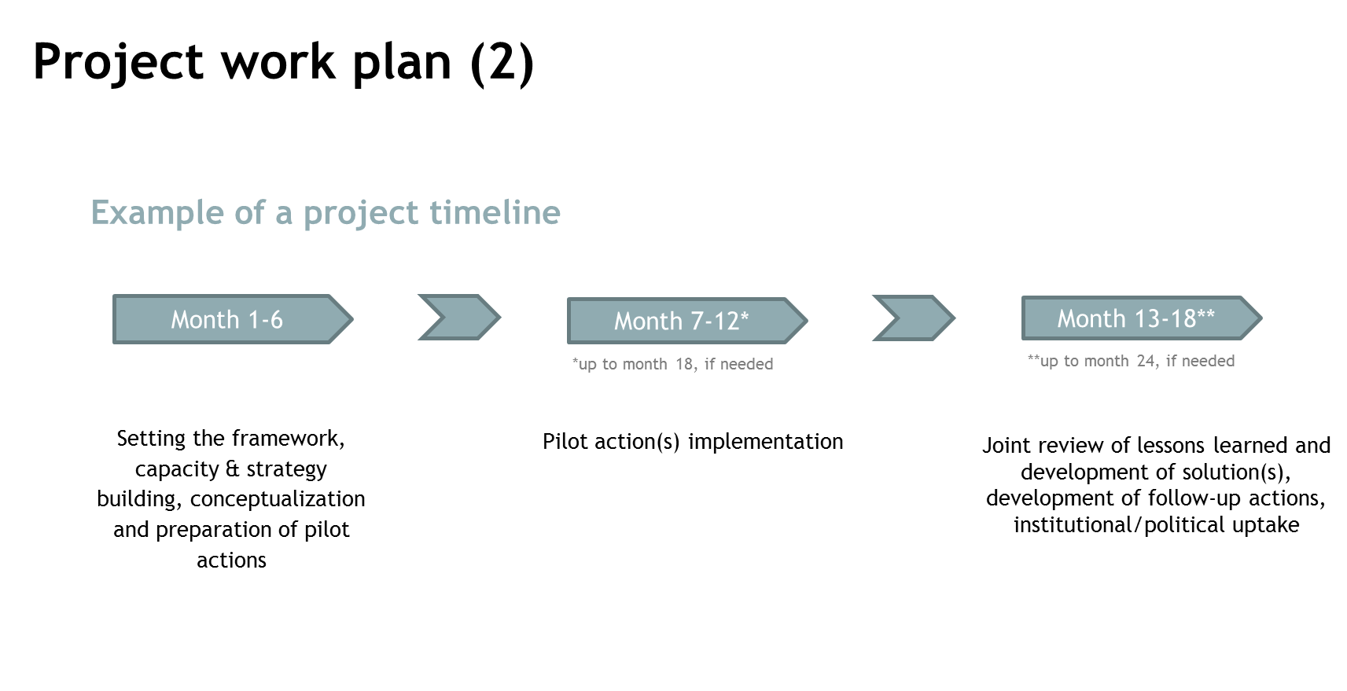

Slide 14
A költség-elszámolás egyszerűsítésének területei (simplified cost options)
Az Interreg programok is fontosnak tartják a projektelszámolások egyszerűsítését átalányösszegek és átalányarányok alkalmazásával.
A költségelszámolás egyszerűsítésének területei:
- projekt-előkészítés költsége (projekt szintű fix összeg: 17,5e EUR)
- irodai és adminisztratív költségek (a személyi költségek 15%-a)
- utazási költségek (a személyi költségek országonként meghatározott fix százaléka. A CE esetében: AT 4%, DE 5%, IT 6%, SK 6%, SI 6%, CZ 7%, HU 8%, PL 9%, HR 11%)

Slide 15
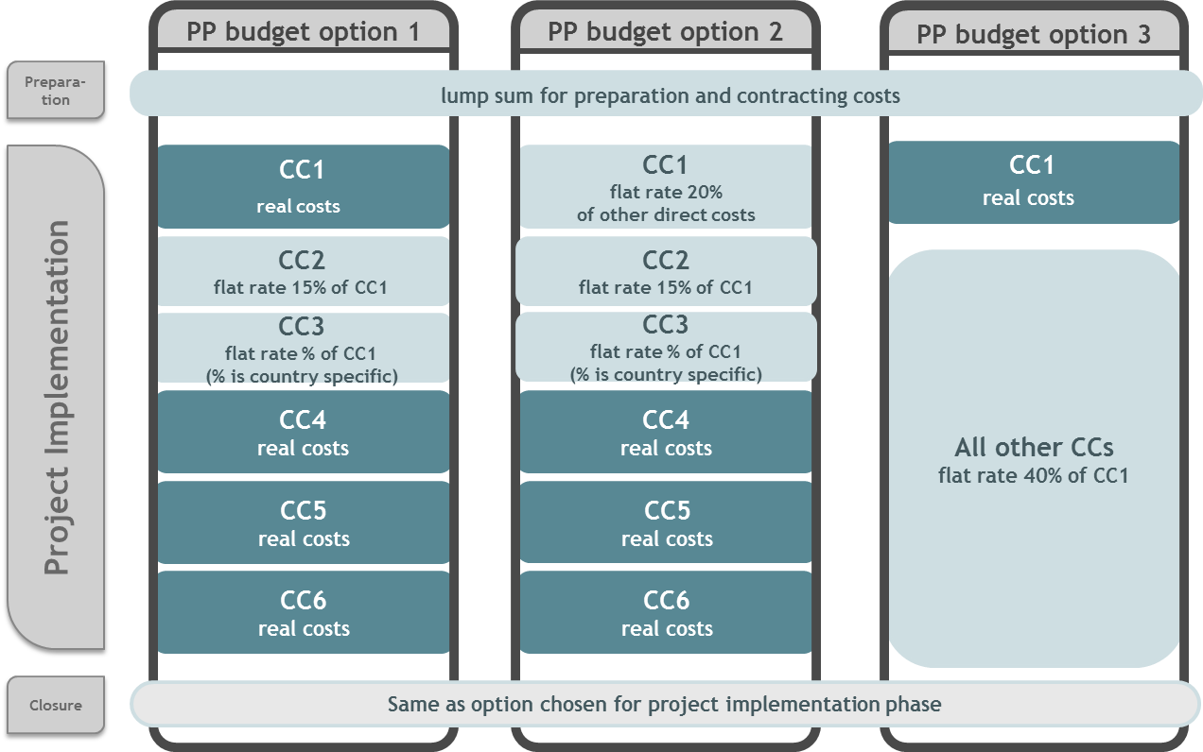
A költség-elszámolás egyszerűsítésének lehetőségei (simplified cost options)
CC1: Személyi költségek, CC2: Irodai és adminisztrációs költségek, CC3: Utazás és szállás,
CC4: külső szakértők és szolgáltatások, CC5: eszközbeszerzés, CC6: beruházások

Slide 16
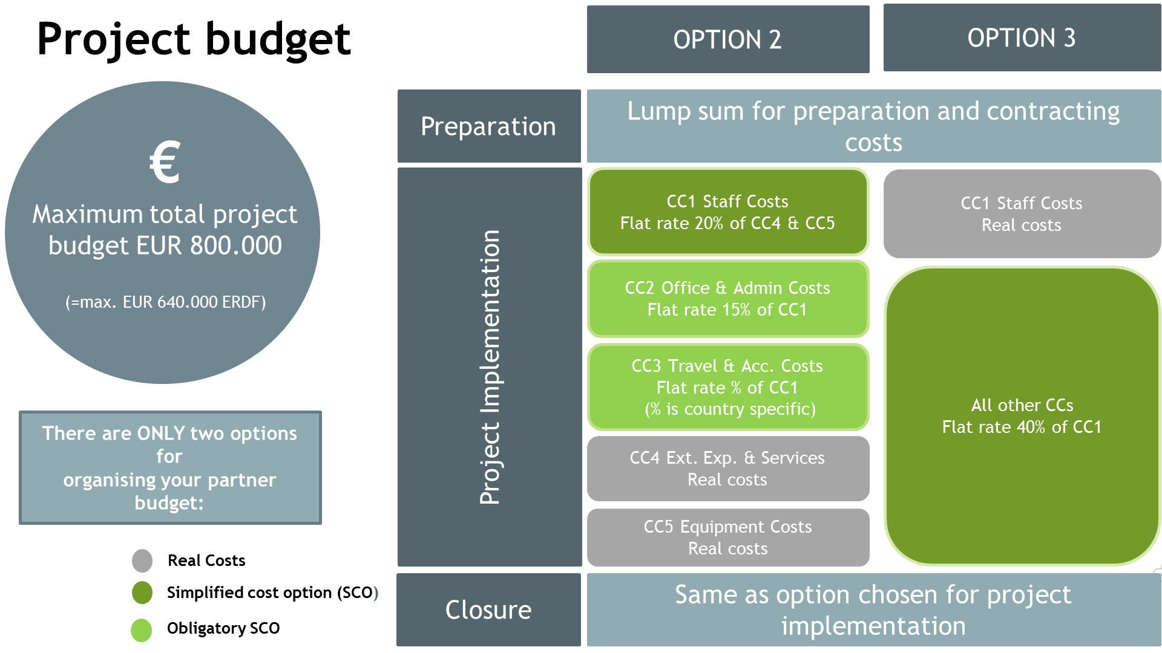

Slide 17
2. opció
A „külső szakértők és szolgáltatások” valamint az „eszközbeszerzés” költségei valós alapon kerülnek elszámolásra. A személyi kiadásokkal nem kell elszámolni, azokra az elszámolt „külső szakértők és szolgáltatások” + „eszközbeszerzés” költségek 20 százalékát kapja a partner, átalányként. E 20 százalék további 8 százaléka „utazási és szállásköltségekre”, míg 15 százaléka „irodai és adminisztrációs költségekre” kerül átutalásra, szintén átalányként.
Ezt az elszámolási formát azon partnereknek ajánljuk, akiknek javarészt „külső szakértők és szolgáltatások” és „eszközbeszerzés” jellegű kiadásai lesznek a projektben.

Slide 18
3. opció
A „személyi költségek” valós alapon kerülnek elszámolásra a projektben dolgozó munkavállalók bérének és járulékainak igazolásával, azok havi munkaidejének előre meghatározott fix százalékos arányában. A partner összes többi költségének fedezésére („irodai és adminisztrációs költségek”, „utazási és szállásköltségek”, „külső szakértők és szolgáltatások”, „eszközbeszerzés”) az elszámolt „személyi költségek” 40 százaléka kerül átutalásra, átalányként.
Ezt az elszámolási formát azon partnereknek ajánljuk, akiknek javarészt „személyi költségek” jellegű kiadásai lesznek a projektben.

Slide 19
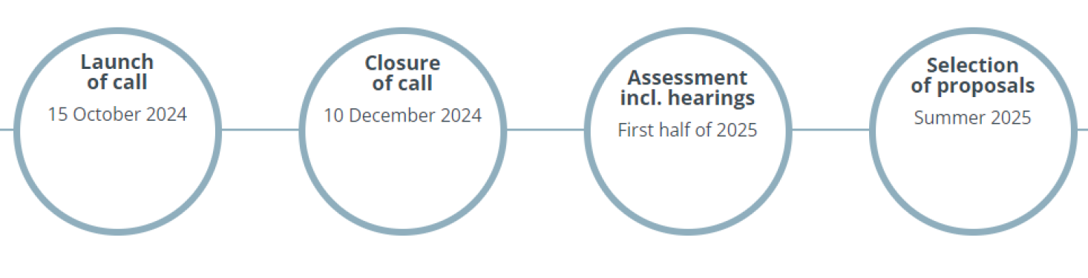
Timeline
Notes:
Mention here that the project selection as well as the start of the projects will depend on the number of applications we will receive. The timeline will be further updated soon after the call closure.
ATTENTION: This is the information that we also plan to publish on the website... Always with “expected” of course. It was done like this for the first call...

Slide 20
A pályázatok értékelése
A pályázatokat a bécsi programtitkárság témafelelősei értékelik. Az értékelés négy szakaszból áll:
a pályázatok formai és jogosultsági vizsgálata,
a formailag megfelelt pályázatok stratégiai értékelése (illeszkedés a programcélokhoz, beavatkozási logika),
a stratégiai értékelésen megfelelt pályázatok teljes értékelése (beavatkozási logika, munkaterv, költségvetés).
a teljes értékelés alapján esélyes pályázatok esetében beszélgetés a pályázókkal.

Slide 21
Új elem a pályázatok értékelésben
Új elemként került az értékelésbe egy 20 perces beszélgetés a jóváhagyásra esélyes pályázatok szerzőivel. A magas pontszámot elérő pályázatok esetében kerül sor beszélgetésre a pályázatról. Ennek keretében a programtitkárság két munkatársa beszélget a pályázó konzorcium vezetőjével. A beszélgetés célja a pályázat tartalmának, illetve a partnerek és motivációik jobb megismerése. A beszélgetés alapján további legfeljebb 10 pont adható a pályázatra.
A programtitkárság a teljes pontszám alapján (maximum 60 pont/pályázat) tesz támogatási javaslatot a Monitoring Bizottságnak.

Slide 22
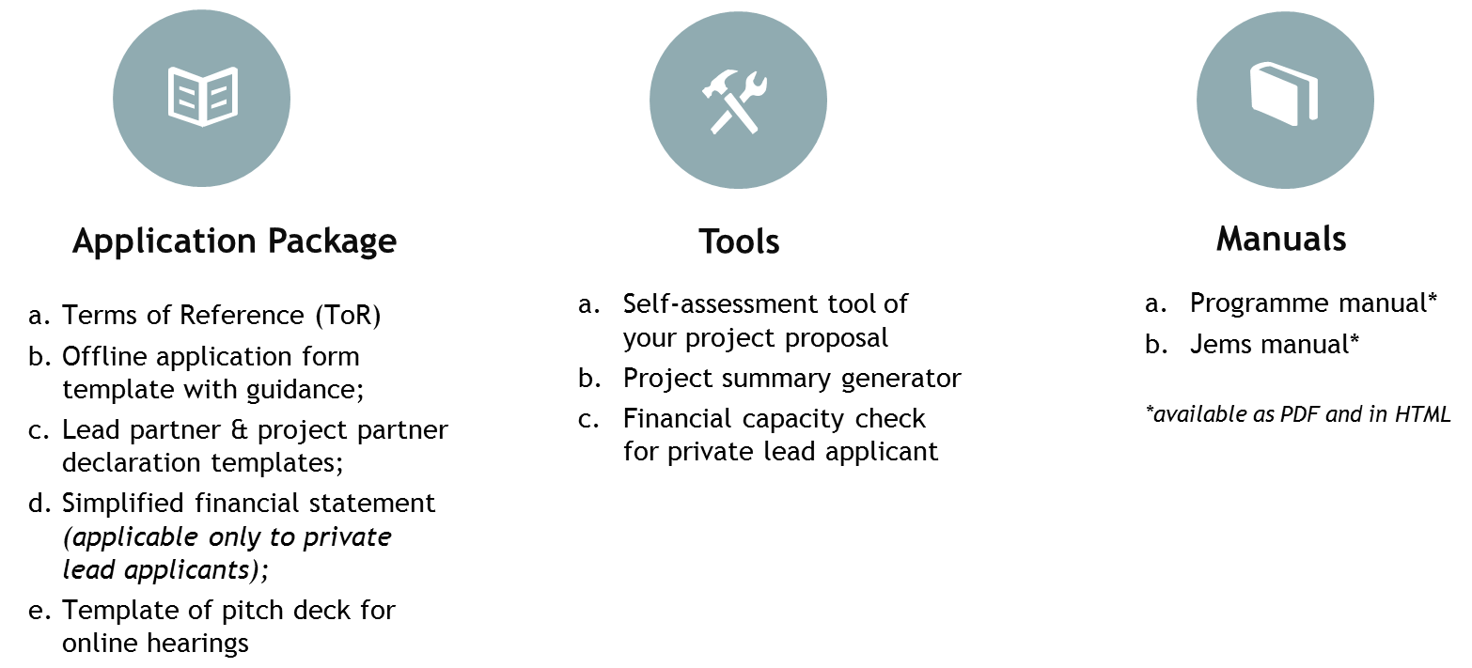
Documents:
www.interreg-central.eu/documents

Slide 23
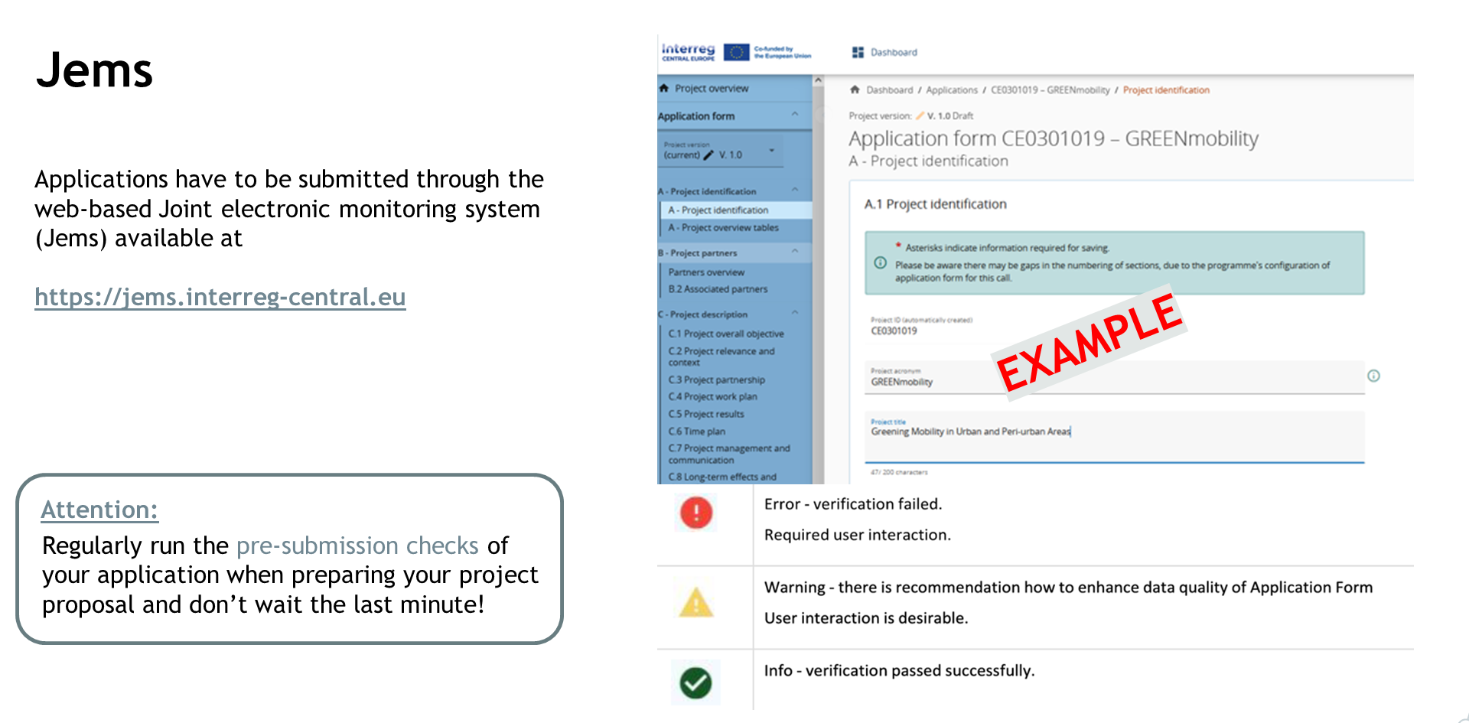

Slide 24
Applicant support measures
Community
Webinars
Videos
National support
Individual consultations
Online applicant community to facilitate project partner search and present project ideas
Digital events to introduce the call and opportunity for applicants to ask questions. Join our Q&A Webinar on 25 October
Set of tutorials and explainers introducing the key aspects of the call, thematic fields and project development
Guidance and information by national contact points (NCPs) in national languages and application issues
Mandatory consultations to provide guidance on project development and application requirements
The applicant community is available at https://community.interreg-central.eu/
The permanent helpdesk is available at helpdesk@interreg-central.eu

Slide 25
Nemzeti társfinanszírozás
Az Interreg CENTRAL EUROPE, az Interreg EUROPE és a Duna Régió Program projektek kedvezményezettjei hazai társfinanszírozást kapnak külön pályáztatás nélkül, uniós támogatási szerződés alapján:
nem központi költségvetési szerv esetén a projektrész teljes költségvetésének maximum 15 százaléka.
központi költségvetési szerv esetén a projektrész teljes költségvetésének maximum 20 százaléka
€

Slide 26
ERFA megelőlegezés
Igényelhető a támogatás ERFA részének megelőlegezése is, a tervezett ERFA rész maximum 30 százalékáig, ha a hazai partnernek 300 ezer euró feletti a teljes projektidőszakra tervezett költségvetése. Központi költségvetési szervek, megyei önkormányzatok vagy európai területi társulások alsó összeghatár nélkül is jogosultak megelőlegezést igényelni.
A nyertes projektekben résztvevő hazai kedvezményezettekkel a Széchenyi Programiroda veszi fel a kapcsolatot, és ad további tájékoztatást a hazai társfinanszírozási -, valamint a megelőlegezési szerződések előkészítésével kapcsolatban.
Notes:
Megelőlegezésre 30 nap

Slide 27
Hazai jogi háttér
512/2022. (XII. 13.) Korm. rendelet
amely kijelöli a transznacionális és interregionális együttműködési programok végrehajtásban résztvevő szervezeteket, feladatokat (költséghitelesítés, ellenőrzés, szabálytalanságkezelés)
590/2022. (XII. 28.) Korm.rendelet
amely a transznacionális és interregionális programokhoz kapcsolódó előirányzatok felhasználási rendjét szabályozza.

Slide 28


2014-2020: Eredmények
Elektronikus kiadvány
hazai intézmények részvételével megvalósult
projektekről:
https://archiv2011-2022regionalispolitika.kormany.hu/download/1/48/c2000/Interreg%20Kiadvany%202021.pdf

Slide 29
Köszönöm a figyelmet!
Hegyesi Béla
Közigazgatási és Területfejlesztési Minisztérium
Nemzetközi Területfejlesztési Együttműködések Főosztálya
bela.hegyesi@ktm.gov.hu
+36 1 89 60 594
+36 30 475 85 73

